Slide 1
浅谈canvas

Slide 2

Canvas是一个可以使用脚本（通常为javascript）在其中绘制图形的HTML元素，它可以用于制作照片集或者制作简单的动画
浏览器支持

Slide 3
-绘制图形
-使用样式
-绘制图片
-基本动画

Slide 4
基本用法
<canvas>看起来和<img>元素很相像，唯一的不同就是它并没有src和alt属性。
<canvas>默认宽为300像素，高度为150像素
<canvas>也可以使用css来定义大小（但是css的尺寸与初始画布的比例不一致时，canvas里的内容会出现扭曲
<canvas>元素可以像任何一个普通的元素一样有margin，border，background等属性(demo)
<canvas>提供了一个getContext(‘2d’)的方法来获得渲染上下文和绘图的功能

Slide 5
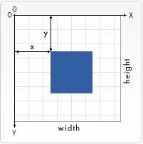
绘制图形
栅格
在我们开始画图之前，我们需要了解一下画布栅格（canvas grid）以及坐标空间。Demo0
Canvas元素会默认被网格覆盖
网格中的一个单元相当于canvas
中的一个像素
所有的元素相对于原点定位

Slide 6
绘制图形
绘制线条
1，首先，你需要创建路径起始点 moveTo(x,y)
2，然后用画图命令去画路径 lineTo(x,y)
3，封闭路径
4，一旦路径生成，你就能通过描边或填充路径区域来渲染图形
以下是所要用到的函数
beginPath()-新建一条路径，生成之后，图形绘制命令被指向到路径上生成路径。
closePath()-闭合路径之后图形绘制命令又重新指向到上下文中。
stroke()-通过线条来绘制图形轮廓。
fill()-通过填充路径的内容区域生成实心的图形。
Eg:demo2,demo3

Slide 7
绘制图形
绘制矩形
1,绘制一个填充的矩形
fillRect(x,y,width,height)
2,绘制一个 矩形边框
strokeReck(x,y,width,height)
3, 清除指定矩形区域
clearRect(x,y,width,height)
Eg:demo1,demo1-1

Slide 8
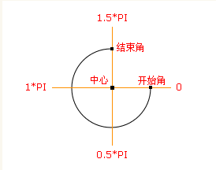
绘制图形
绘制弧形
arc(x,y,r,sAngle,eAngle,counterclockwise);
X,y弧的圆心坐标位置
R是弧的半径
sAngle弧的起始角(弧度)
eAngle弧的结束角(弧度)
counterclockwise 逆时针，还是顺时针
Eg:demo5

Slide 9
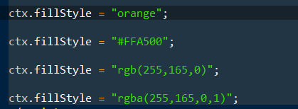
运用样式与颜色
fillStyle=color(设置图形的填充颜色)
strokeStyle=color(设置图形的轮廓颜色)demo5-1

Slide 10
绘制图片
canvas更有意思的一项特性就是图像操作能力。可以用于动态的图像合成或者作为图形的背景，以及游戏界面（Sprites）等等。
浏览器支持的任意格式的外部图片都可以使用，比如PNG、GIF或者JPEG。 你甚至可以将同一个页面中其他canvas元素生成的图片作为图片源。

Slide 11
绘制图片
引入图像到canvas里需要以下两步基本操作：
1，获取一个指向HTMLImageElement的对象或者另一个canvas元素的引用作为源，也可以通过提供一个URL的方式来使用图片
2，使用drawImage()函数将图片绘制到画布上
Eg：demo7

Slide 12
基本动画
一个简单的动画效果eg:demo6

Slide 13
友情链接 https://developer.mozilla.org/zh-CN/docs/Web/API/Canvas_API

